Slide 1
Презентация №2: Синтаксис Ruby и особенности
Выполнила: Чинь Тхи Тху Хоай Черняховский Лев Михайлович
Группа: 5030102/20202

Slide 2
Введение
Ruby отличается простым и читаемым синтаксисом.
Код похож на английский язык.
Основы синтаксиса Ruby:
типы данных
переменные и методы
условия и циклы
блоки и итераторы
практический пример обработки данных

Slide 3
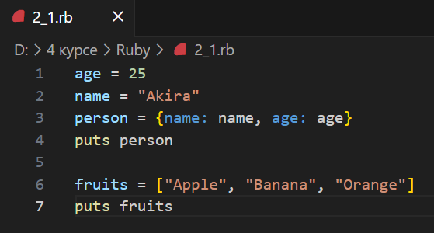
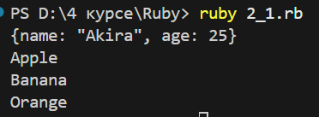
Основные типы данных
Числа (Integer, Float)
Строки (String)
Массивы (Array)
Хэши (Hash)

Slide 4
Основные типы данных
Числа (Integer, Float)
Строки (String)
Массивы (Array)
Хэши (Hash)

Slide 5
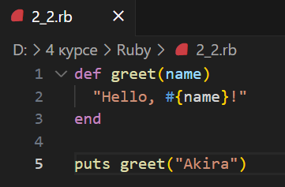

Переменные и методы
Переменные не требуют объявления типа
Методы создаются через def ... end

Slide 6
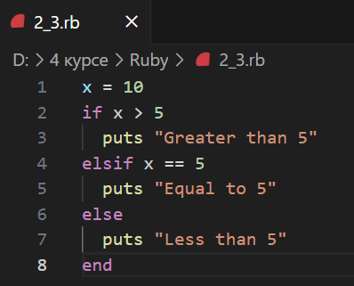

Условные конструкции
if / elsif / else
Unless
case ... when ...

Slide 7
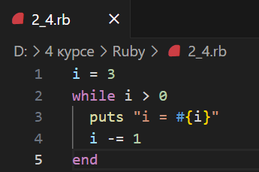
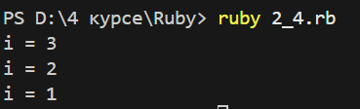
Циклы
while / until
for

Slide 8
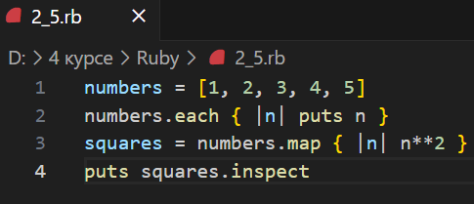
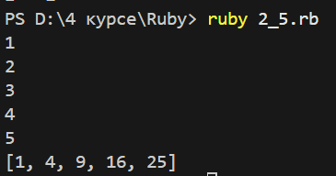
Блоки и итераторы
Блоки — анонимные куски кода
Синтаксис: { } или do ... End
each, map и другие методы

Slide 9
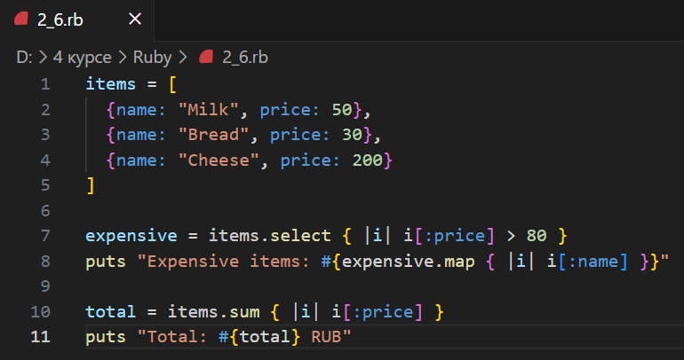

Мини-пример обработки списка данных

Slide 10
Выводы
Ruby прост и элегантен
Код читается как текст
Удобен для коллекций и итераторов
Подходит для начинающих и профессионалов

Slide 11
Источники
Yukihiro Matsumoto. The Ruby Programming Language
LaunchSchool: Loops & Iterators
ruby-lang.org (официальный сайт)

